Slide 1





NordicTrip
NordicTrip/NBG-19-01, et translationelt randomiseret fase III studie, der undersøger effekten af tillæg af capecitabine til carboplatinbaseret kemoterapi hos tidlig ER og HER2 negativ brystkræft.

Slide 2
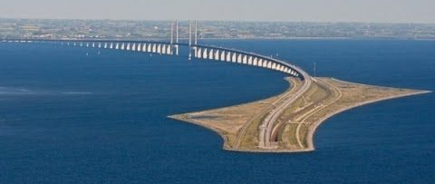


NordicTrip
A Nordic Collaboration
Design
Formål
  At sammenligne effekt og toksicitet af ddEC overfor CEX.
  Evaluere pCR i henhold til HDR
Endpoints
  Primær: pCR (ypTis, ypN0)
  Translationel: interaktion mellem HDR og pCR
  Sekundær: IDFS,BCSS, DRFS og OS
Randomisere |  | C |  | C |  | C |  | C |  | C |  | K |  |  | K |  |  | K |  |  | K |  |  |  | Operation
 |  | E |  | E |  | E |  | E |  | E |  | P | P | P | P | P | P | P | P | P | P | P | P
 |  | 0 |  | 2 |  | 4 |  | 6 |  | 8
 |  | 0 |  |  | 3 |  |  | 6 |  |  | 9
 |  | C |  |  | C |  |  | C |  |  | C |  |  | K |  |  | K |  |  | K |  |  | K |  |  |  | Operation
 |  | E |  |  | E |  |  | E |  |  | E |  |  | P | P | P | P | P | P | P | P | P | P | P | P
 |  | X | X |  | X | X |  | X | X |  | X | X
prøver | ↓ | Helblod |  |  |  |  | ↓
 | ↓ | ctDNA |  |  |  |  | ↓ |  |  |  |  |  |  |  |  |  |  |  |  |  |  |  |  |  |  | ↓ |  |  | ↓
 | ↓ | Væv |  |  |  | ( | ↓ | ) |  |  |  |  |  |  |  |  |  |  |  |  |  |  |  |  |  |  | ↓
A: ddEC x 4→ PK x 4, ie: (epirubicin 90 mg/m² + cyclophosphamide 600 mg/m²) q2w x 4 fulgt af (paclitaxel 80 mg/m² dad 1, 8, 15 + carboplatin AUC 5 dad 1) q3w x 4.
B: CEX x 4→ PK x 4, ie (epirubicin 75 mg/m² + cyclophosphamide 600 mg/m² + capecitabine 1800 mg/m² dag 1-14) q3w x 4 fulgt af (paclitaxel 80 mg/m² dag 1, 8, 15 + carboplatin AUC 5 dag 1) q3w x 4.

Slide 3

Dosisreduktion
Dose reduction levels
 | Level 0 (start) | Level -1 | Level -2 | Level -3
Epirubicin A/B | 90/75 mg/m²* | 75/60 mg/m² | 60/50 mg/m² | -
Cyclophosphamide | 600 mg/m² | 500 mg/m² | 400 mg/m² | -
Capecitabine (per dose) | 900 mg/m² | 700 mg/m² | 500 mg/m² | 300 mg/m²
Carboplatin | AUC 5 | AUC 4 | AUC 3 | -
Paclitaxel | 80 mg/m² | 65 mg/m² | 50 mg/m² | -
*Patients aged 65-75 or with comorbidity should start treatment on dose level -1

Slide 4
NordicTrip, resumé
Indhold | Kommentar
Design | Åbent nordisk fase III med 1:1 randomisering
Behandlinger | A. 4ddE₉₀C₆₀₀ q 2w -> 4paclitaxel_{80w}carboplatin_{AUC5} B. 4C₆₀₀E₉₀X₁₈₀₀ q 3w -> 4paclitaxel_{80w}carboplatin_{AUC5}
Sponsor | Niklas Loman på vegne af Lund’s Universitetshospital
Lægemidler | Epirubicin, cyklofosfamid, capecitabine, paclitaxel og carboplatin
Deltagere | Operabel brystkræft; ER- og HER2-; N1-N3 eller T≥ 20mm
Antal patienter | 820 (styrke 80%, for en 30% ændring i HR)
Aktuel standard | Regime A (DBCGs retningslinjer er under revision)
Randomisering | via www.dbcg.dk
CRF / data | DBCG eCRF i DK (DBCG International eCRF udenfor DK)
Monitorering | DBCG, registerbaseret med audit på 10%

Slide 5
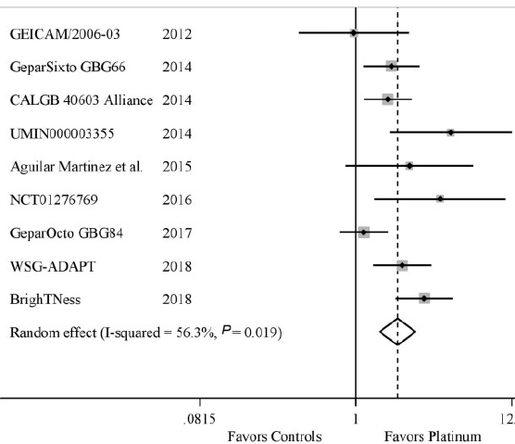
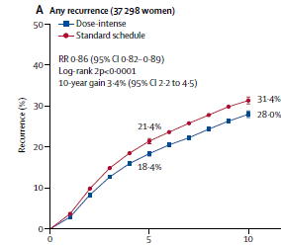
Valg af standard kemoterapi til ER og HER2 negative
Dose-dense kemoterapi
Kemoterapi hver 2nd vs hver 3^{ed} uge
Platin baseret kemoterapi
Patologisk komplet respons i TNBC (pCR)
EBCTCG. Lancet 2018; 379: 111
Poggio et al. Ann Oncol 2018; 29: 1497

Slide 6
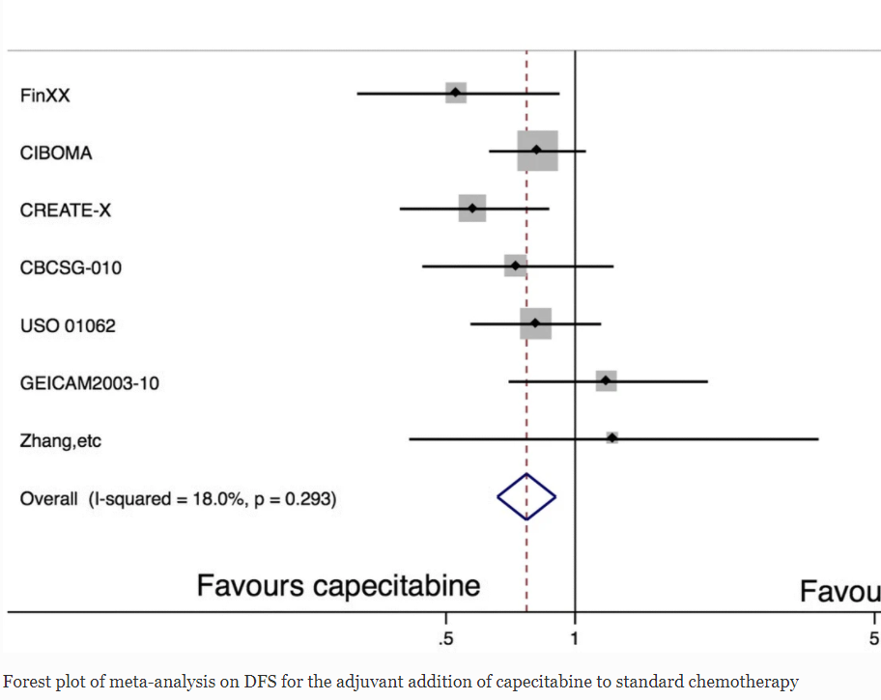
Hvorfor capecitabine
Capecitabine Trials |  | N | Comparison
Addition to chemotherapy
 | USON 01062/N017629 | 2611 | 4AC>4D±X
 | Austrian BCSG24 | 536 | 6ED±X
 | GeparQuattro | 1421 | 4EC>4D±X
 | OOTR-N003 | 504 | 4FEC>4D±X
 | NABP B-40 | 788 | D±X>AC
Capecitabine alone
 | ICE/GBC32/BIG 4-04 | 1358 | Iban±X*6
 | CIBOMA 2004-01# | 876 | neoCT>±X*8
 | JBCRG-04 CREATE-X# | 910 | neoCT>±X*8
 | SYSUCC-001 | 433 | adjvCT±X*12
DFS for the addition of capecitabine
Favours capecitabine
Favours control
#post-neoadjuvant following residual disease
Li et al. BCRT 2020; 179: 533

Slide 7
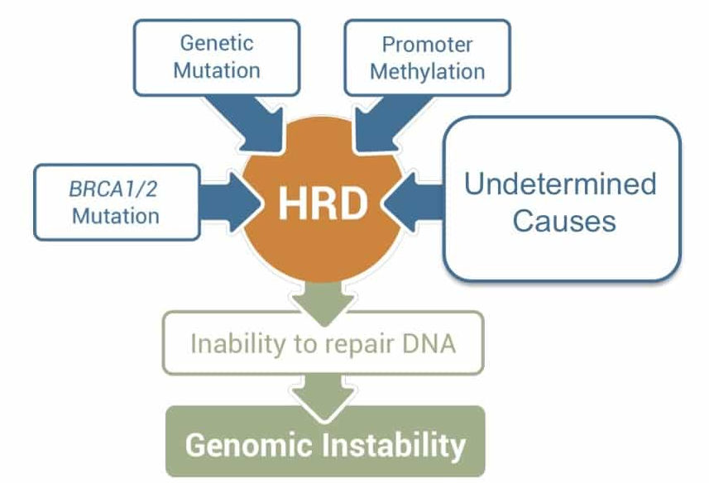
Homolog recombination reparations defekt (HDR)
I GeparSixto fandt Loibl et al.
HR mangel hos 136 (70%) med TNBC
Ingen tmBRCA mutation hos 2 af 35 med en gBRCA mutation
Tillæg af carboplatin til paclitaxel og liposomal doxorubin medførte en højere pCR hos patienter med TNBC.
HRD var hos patienter med TNBC en prædiktiv markør for RCB men var ikke for effect af carboplatin.
Loibl et al. Ann Oncol 2018; 29: 2341
Pellegrino et al ESMO Open 2019; 4: e000480
Notes:
En homolog rekombination reparations defekt

Slide 8

BRCA testning
Deltagelse i Nordic Trip forudsætter testing (pkt 7 i inklusionskriterierne*) for patogene mutationer i BRCA1, BRCA2 og et panel af gener defineret ved genetisk udvalg eller lokalt.
Danske kvinder med ER og HER2 negative brystkræft tilbydes genomisk udredning som en del af standard praksis i Danmark.
Resultatet af den genomiske test vil blive registreret i patientens CRF.
(*7. Consent for germline mutation screening for BRCA1, BRCA2 and other inherited breast cancer associated genes)

Slide 9
Udvalgte procedurer (se protokol for fuld liste)
 | Procedure | Screening | NACT |  |  |  |  |  |  |  | Kirurgi |  |  | Slut | Opfølgning
 |  | baseline | 1 | 2 | 3 | 4 | 5 | 6 | 7 | 8 | før | ved | efter
 | Samtykke | X
Rutine | Mammografi+UL | X |  |  |  |  |  |  |  |  | X |  |  |  | X | X
 | GNB (+klips) | X
 | MR | X |  |  | X |  |  |  |  |  | X
 | PET-CT | X
 | Hæmatologi | X | X | X | X | X | X | X | X | X
 | Nyre-clearance |  |  |  |  |  | X
Forsøg | Forsøgsblodprøve |  | X |  | X
 | ctDNA |  | X |  | X |  |  |  |  |  | X |  |  | X
 | Væv til forsøg | X |  |  | (x) |  |  |  |  |  |  | X
 | Dataregistrering | X | X | X | X | X | X | X | X | X | X | X | X | X | X | X

Slide 10


Blood and tissue
Mandatory
Core-needle biopsy @diagnosis; @surgery
Optional
Core needle @base-line (RNA-later) ”SCAN-B-rutin
Core needle @two cycles of chemotherapy
Biopsy at recurrence
Tissue
Mandatory
Germline analysis (research only)
ctDNA @before+after surgery; @one year follow-up
Optional
ctDNA@recurrence
Blood
Vævet registreres i DBCG modul på sundhedsnettet
Reserveres til NordicTrip lokalt i Dansk Cancer Biobank
Sendes i batches til central projektvævsbiobank (Patologiafd. SUH, Roskilde)

Slide 11
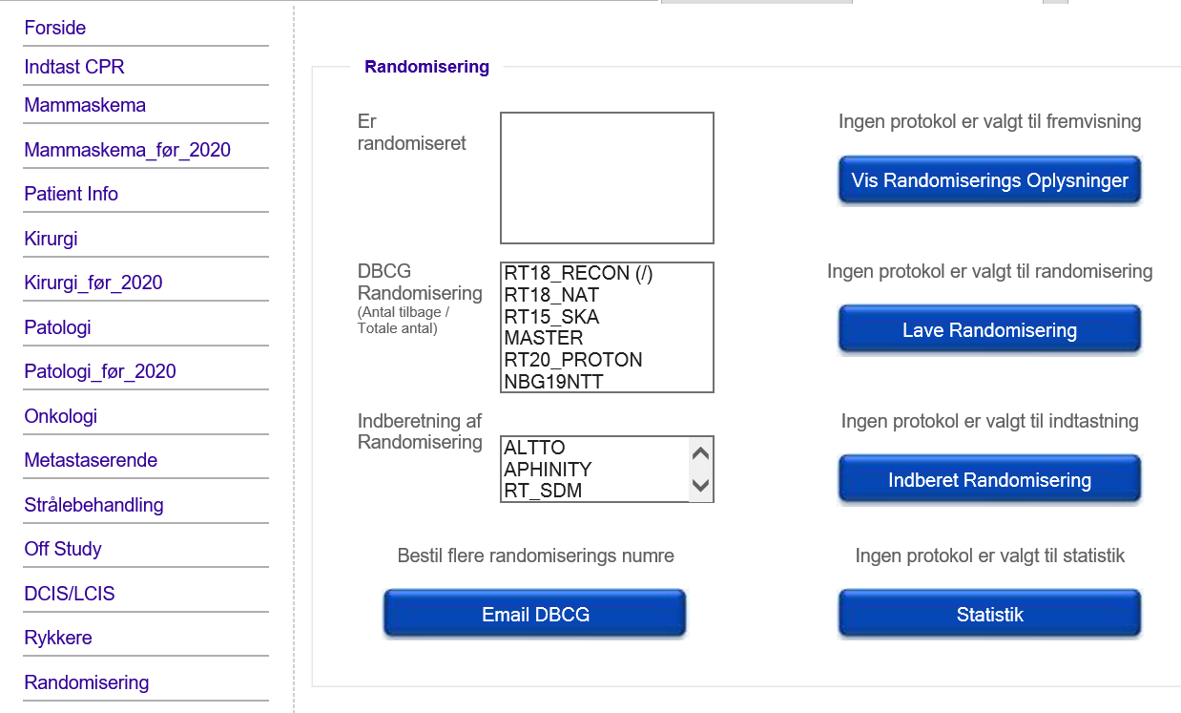
Randomisering
Randomisering vil ske i forholdet 1:1 mellem de to behandlingsarme A og B, stratificeret for land, N-status and T-status.
DBCG-
modul
NordicTrip

Slide 12
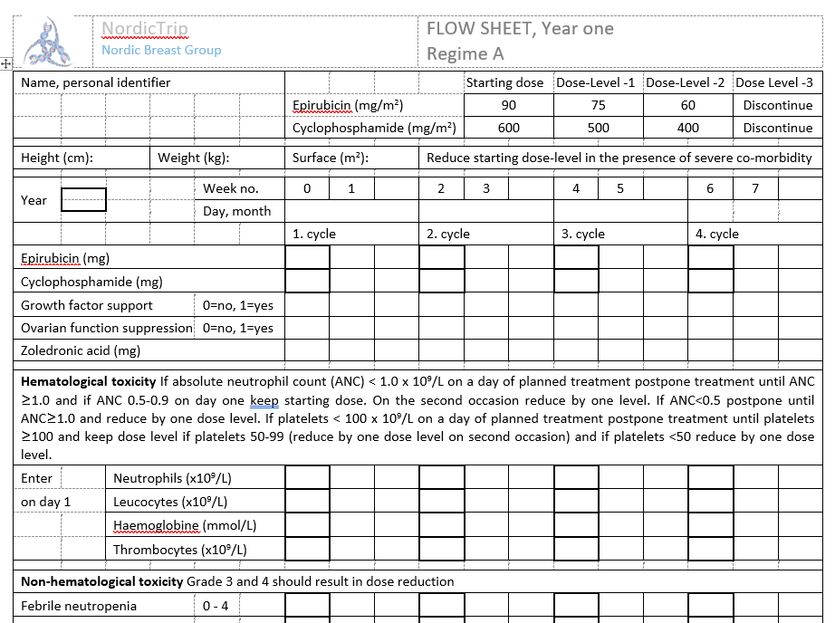
For grad 3-4
indtastes
supplerende
oplysninger

Slide 13
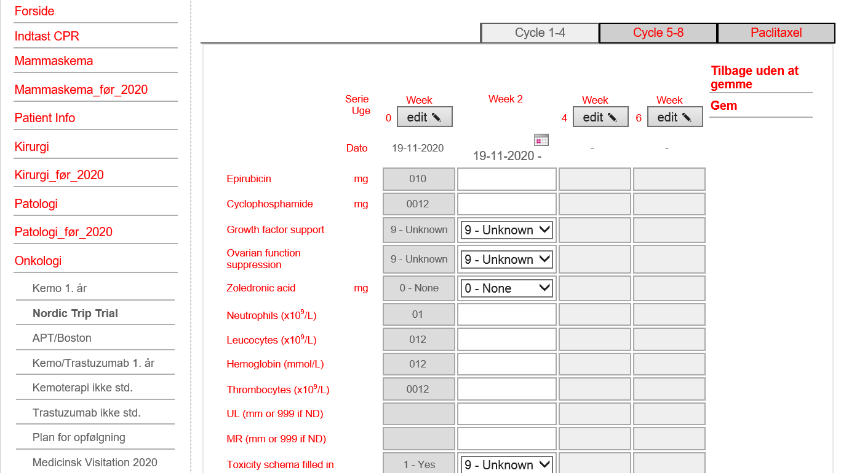
Præsentation af eCRF modul

Slide 14
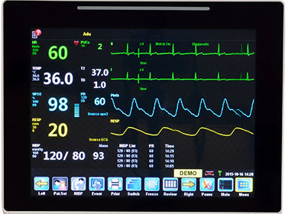
Monitorering
Monitorering vil i Danmark udføres af DBCG efter den procedure som er kendt fra READ og SOLE.
Queries udsendes primært på DBCGs monitor-modul, men kan også foregå via mail og virtuelt.
En automatisk dataopsamling er planlagt hver 3. måned via:
  CPR- registeret mhp. vital status
  Landspatient registeret (LPR) mhp. AE / indlæggelser
  Patobank (NPR)
  Cancerregisteret (årligt) mhp. sekundær cancer
Kontakt Ann Raaberg

Slide 15
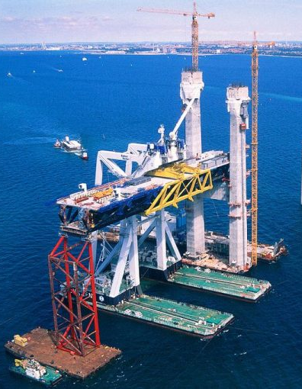
NordicTrip er et brobygningsprojektet
INDHOLD
Baggrund
NordicTrip oversigt
Inklusion og randomisering
NordicTrip resume inkl. regimer
Studiespecifikke undersøgelser
eCRF via www.DBCG.dk
Anmeldelse af SUSAR og SAE
Monitorering
Økonomi
Jura og kontrakter

Slide 16




NordicTrip er et brobygningsprojektet
Niklas Loman er PI og
Lunds Universitet er sponsor
Barbro Linderholm er ansvarlig for
ctDNA lab. i Göteborg
Anne-Vibeke Lænkholm er ansvarlig for
vævsbanken der er placeret i Roskilde
DBCG er datacenter for NordicTrip og
Michael Jespersen er datamanager

Slide 17

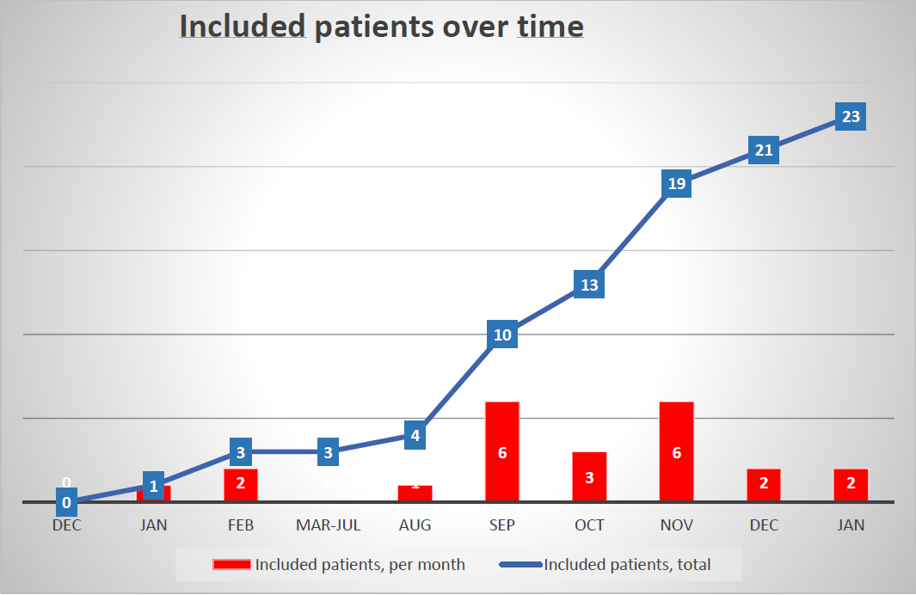
Patienter inkluderet i Sverige
Niklas Loman, Siker Kimbung, Heidi Grill Magnusson,
and Lina Zander

Slide 18
Tak

